Slide 1
Опыт деятельности Тверского отделения Межрегиональной общественной организации «Ассоциация учителей и преподавателей химии»
А.Е. СОБОЛЕВ,
председатель Тверского регионального отделения и член Президиума Ассоциации учителей и преподавателей химии России, председатель Собрания Ассоциаций педагогических работников Тверской области, доцент кафедры химии ТвГТУ, к.х.н.

Slide 2
Тверское региональное отделение Ассоциации учителей и преподавателей химии России
Создано в марте 2012 года
Объединяет более 140 учителей и преподавателей химии из 26 муниципалитетов Тверской области
Действует на основании Устава МОО «АУПХ» и Положения о Тверском региональном отделении
Руководящий состав: председатель, два заместителя, секретарь, кураторы направлений
Официальный сайт: http://chem-teacher.ru

Slide 3
Цели работы
координация деятельности учителей химии Тверской области,
создание условий для профессионального роста педагогов

Slide 4
Задачи организации
Профессиональное общение и обмен опытом
Формирование единого научно-образователь-ного пространства
Участие педагогов в разработке и обсуждении стратегических задач химического образования
Общественный мониторинг состояния химического образования в регионе
Содействие повышению качества учебной и учебно-методической литературы по химии

Slide 5
Задачи организации
Укрепление межпредметных связей химии с другими естественнонаучными дисциплинами
Содействие интеллектуальному развитию школьников, формирование научного мышления
Пропаганда эффективных образовательных технологий в области химии
Внедрение в практику преподавания химии педагогических инноваций и передового опыта
Популяризация химии и пропаганда химических знаний
Повышение социального статуса учителя

Slide 6
Статистика сайта http://chem-teacher.ru
За 5 лет работы:
220 тыс. просмотров, 110 тыс. посетителей,
594 записей в 17 рубриках, 188 комментариев

Slide 7
Сайт: что сделано в этом учебном году?
ребрендинг;
открытие постоянной рубрики с анонсами свежих номеров «Химии в школе»;
новые страницы «Химическая лаборатория» и «Мир химии»;
проблемные статьи, интересные постеры, ссылки на сайты методистов;
объявления, видео с демонстрационными опытами, вести из школ и муниципалитетов, другое.

Slide 8
Формы деятельности Ассоциации
Проведение конференций, семинаров, круглых столов для коллегиального обсуждения актуальных вопросов химического образования
Разработка аналитических, учебно-методических и справочных документов по развитию химического образования в регионе и совершенствованию учебно-педагогического процесса
Предоставление учителям химии справочной информации и профессиональных консультаций

Slide 9
Формы деятельности Ассоциации
Экспертиза учебно-методических разработок учителей химии и их размещение на официальном сайте Ассоциации
Помощь в реализации инновационных разработок
Взаимодействие с органами управления образованием, научными, образовательными, профсоюзными и иными организациями
Взаимодействие с международными научными, образовательными, культурными организациями
Издательская деятельность

Slide 10
Формы деятельности Ассоциации
Активизация познавательной деятельности школьников в изучении учебного предмета «Химия» (привлечение обучающихся к участию в олимпиадах, конкурсах и конференциях).
Помощь учителям химии в подготовке выпускников школы 9 и 11 классов к ОГЭ и ЕГЭ
Освоение официального сайта Ассоциации учителями химии и учащимися
Привлечение внимания общественности к проблемам химического образования

Slide 11
Организация работы Ассоциации
Ежегодный съезд учителей и преподавателей химии Тверской области
Направление «Методическая работа»
Направление «Внеурочная деятельность»
Историко-архивное направление
Направление «Консультационная работа»
Направление «Информационные технологии»
Направление «Внешние связи»

Slide 12
Годовая циклограмма организации работы Ассоциации

Slide 15
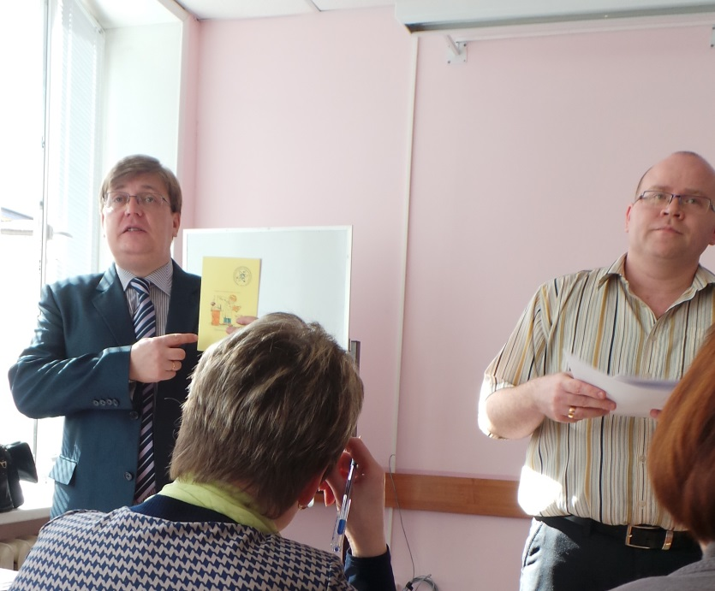
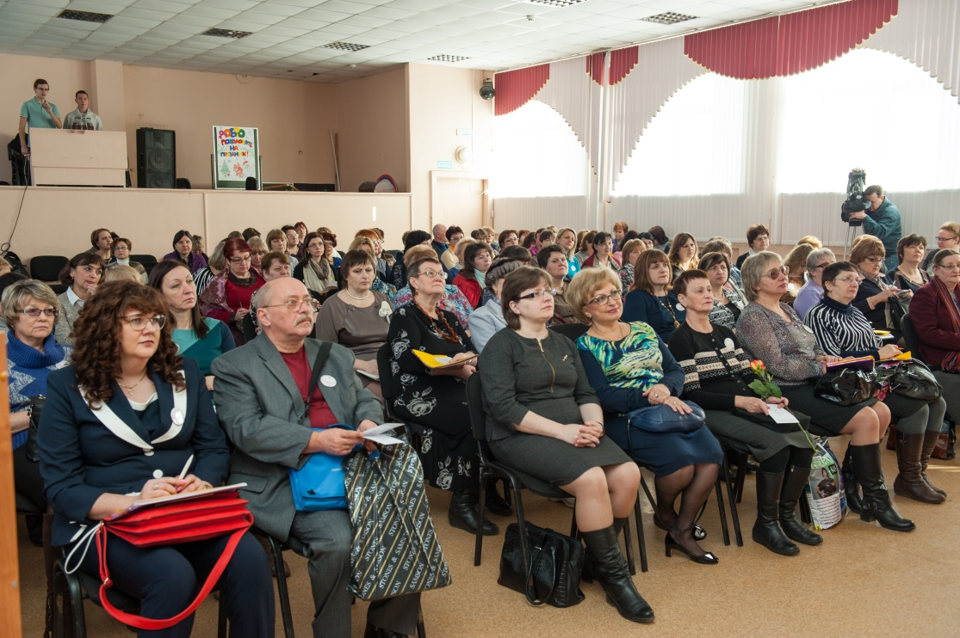
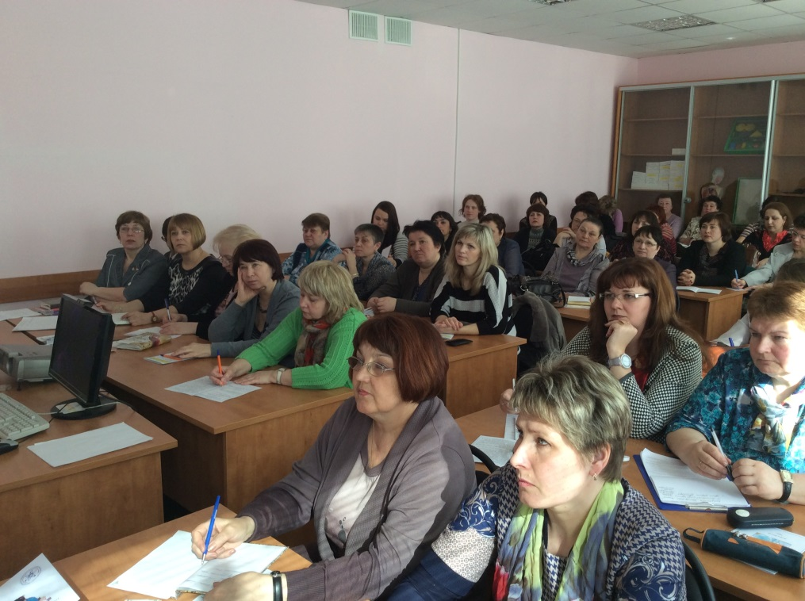
I-VI Съезды учителей химии Тверской области (ежегодно)
70-140 педагогов из
17-25 муниципалитетов

Slide 16
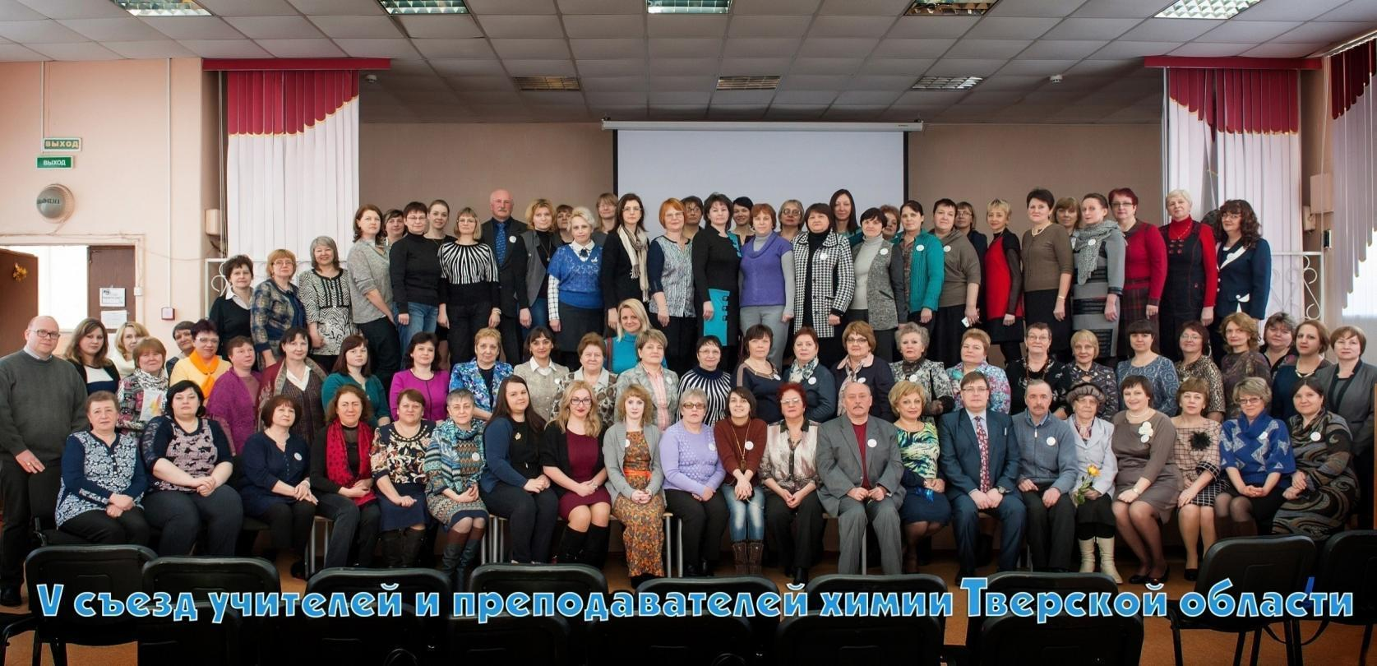
I-VI Съезды учителей химии Тверской области (ежегодно)

Slide 17
Методическая работа
Размещение методических разработок учителей и отчетов о мероприятиях
Оперативное информирование о предстоящих конкурсах и конференциях
Обсуждение отдельных тем школьного курса химии
Ежегодная региональная научно-практическая конференция «Актуальные вопросы методики обучения химии» (с этого года – издание сборника трудов)

Slide 18
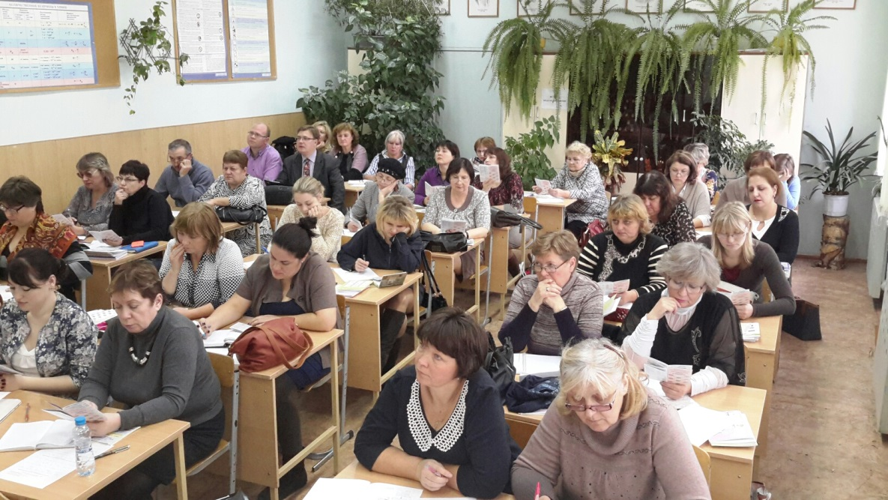
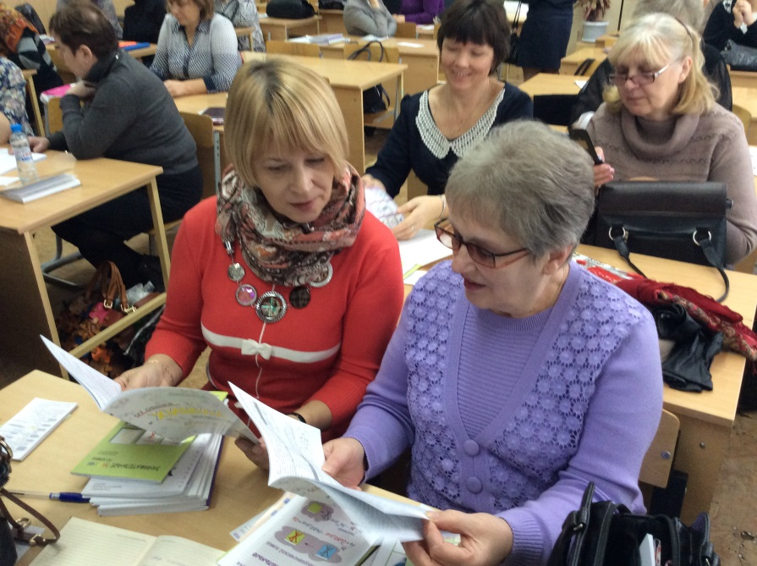
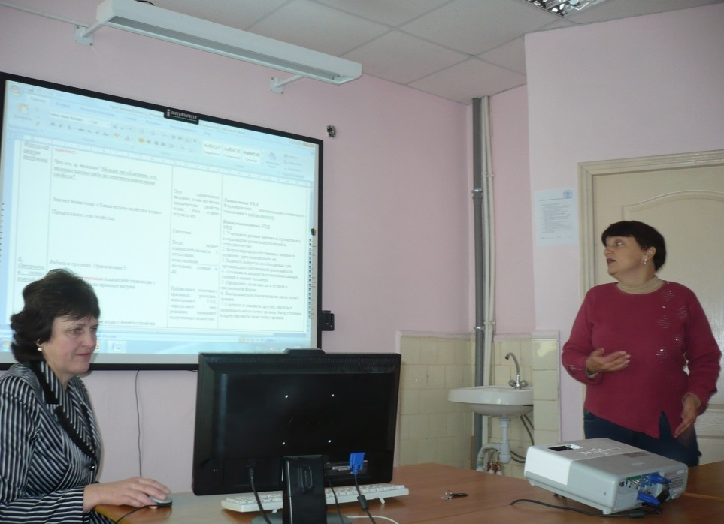
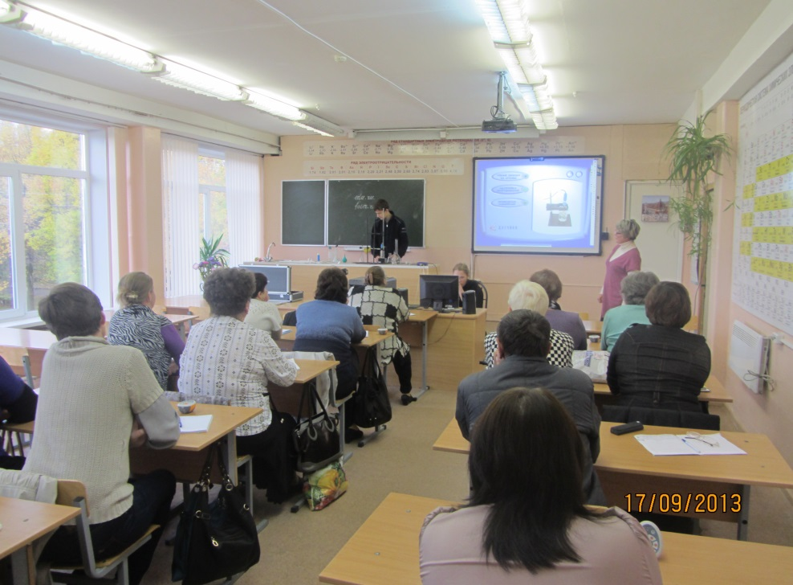
Методическая работа

Slide 19
ЕГЭ и ОГЭ
Оперативное информирование о предстоящих экзаменах
Размещение демонстрационных и методических материалов
Статистика и анализ прошедших экзаменов
Очные и заочные семинары «Актуальные вопросы подготовки к ОГЭ и ЕГЭ по химии»
Онлайн-консультации

Slide 20
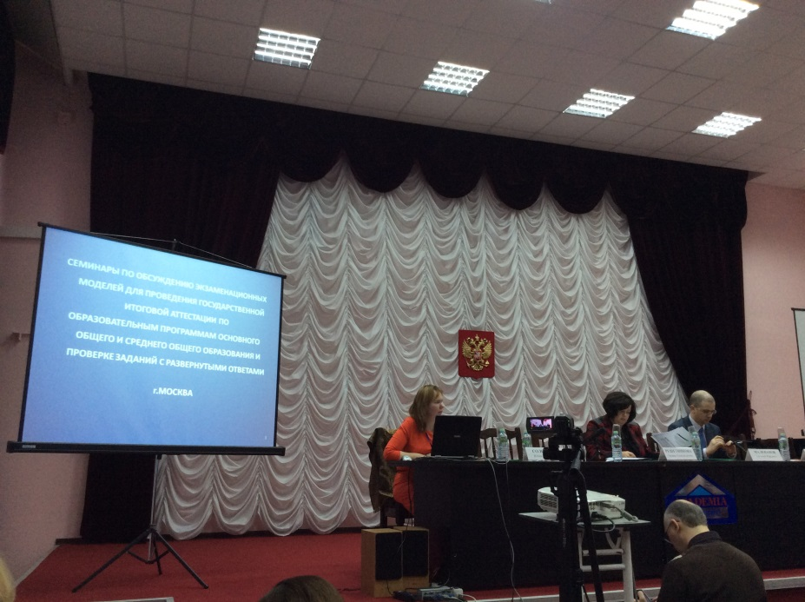
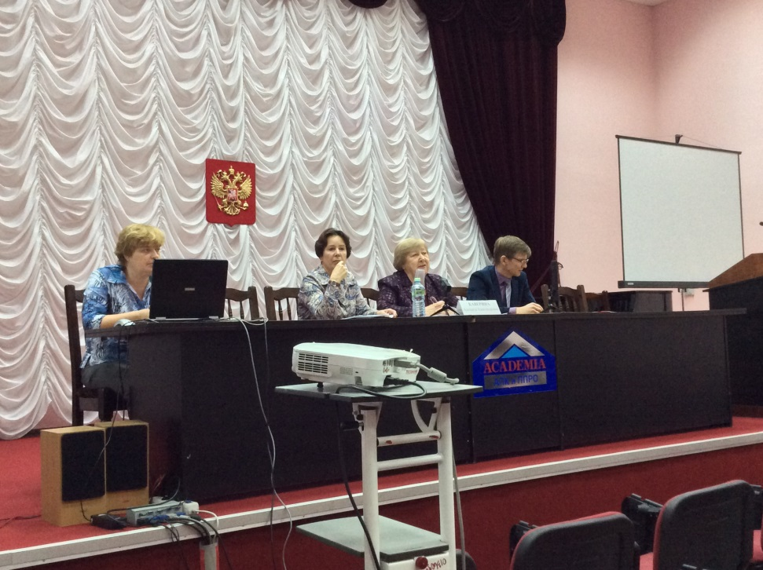
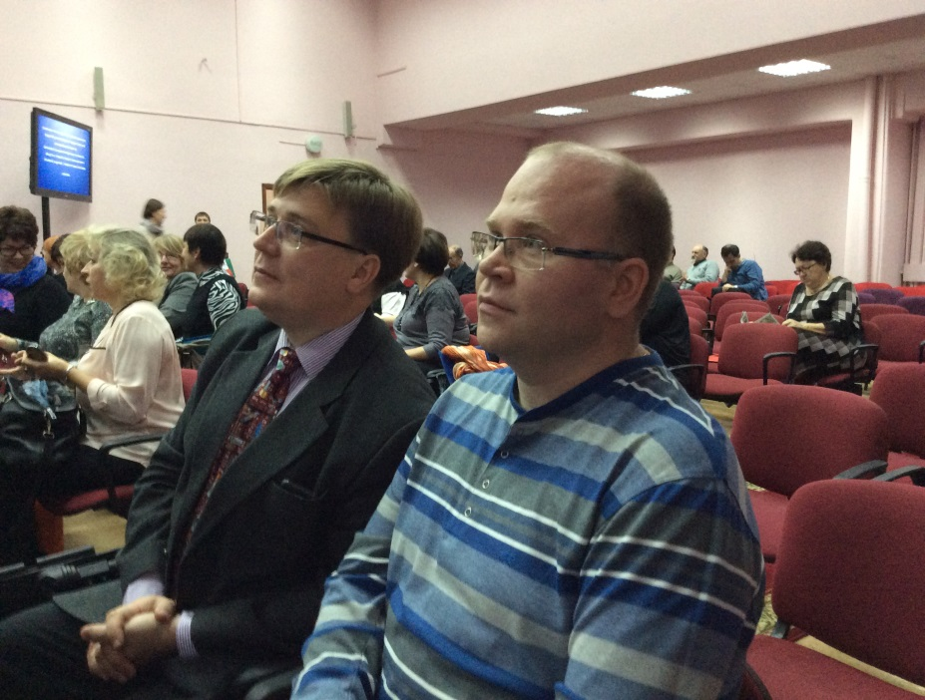
ЕГЭ и ОГЭ
По приглашению Центра развития образования РАО участие в семинарах по обсуждению экзаменационных моделей КИМ для проведения ГИА в 2016 и 2017 годах

Slide 21
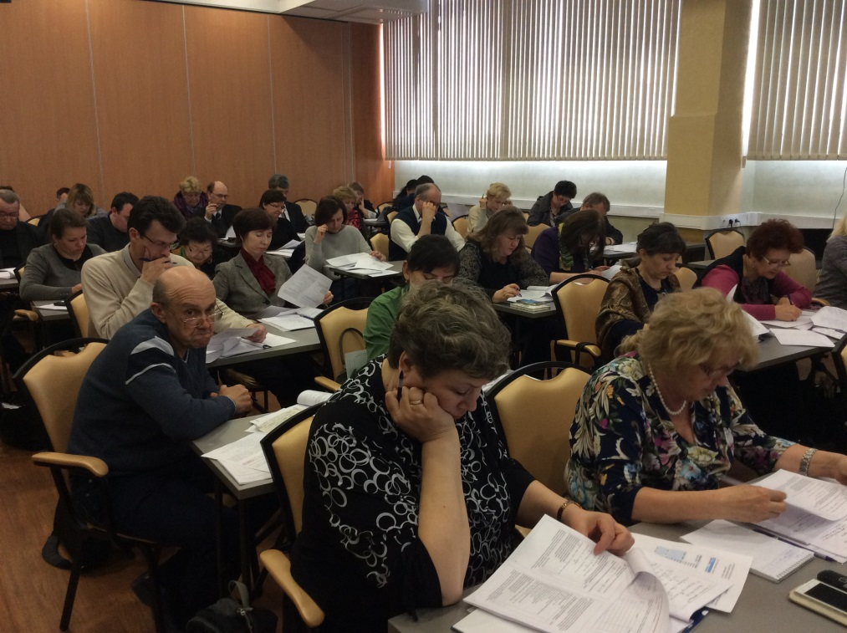
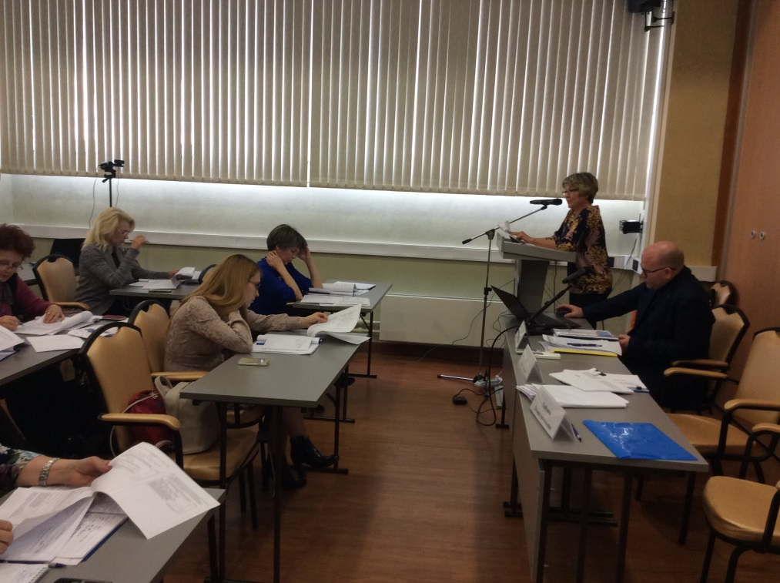
ЕГЭ и ОГЭ
11 мая 2017 года по приглашению Центра развития образования РАО и Рособрнадзора тверские педагоги-химики провели семинар с председателями предметных комиссий по химии субъектов Федерации по согласованию единых подходов к оцениванию развернутых ответов экзаменационных работ участников ЕГЭ

Slide 22
Годовая циклограмма внеурочной работы
Ориги-нальная задача
Хими-ческая игротека
Хими-ческая лабора-тория
Олим-пиада «Химоня»
Летняя школа олимпий-ского резерва
Мир химии

Slide 23
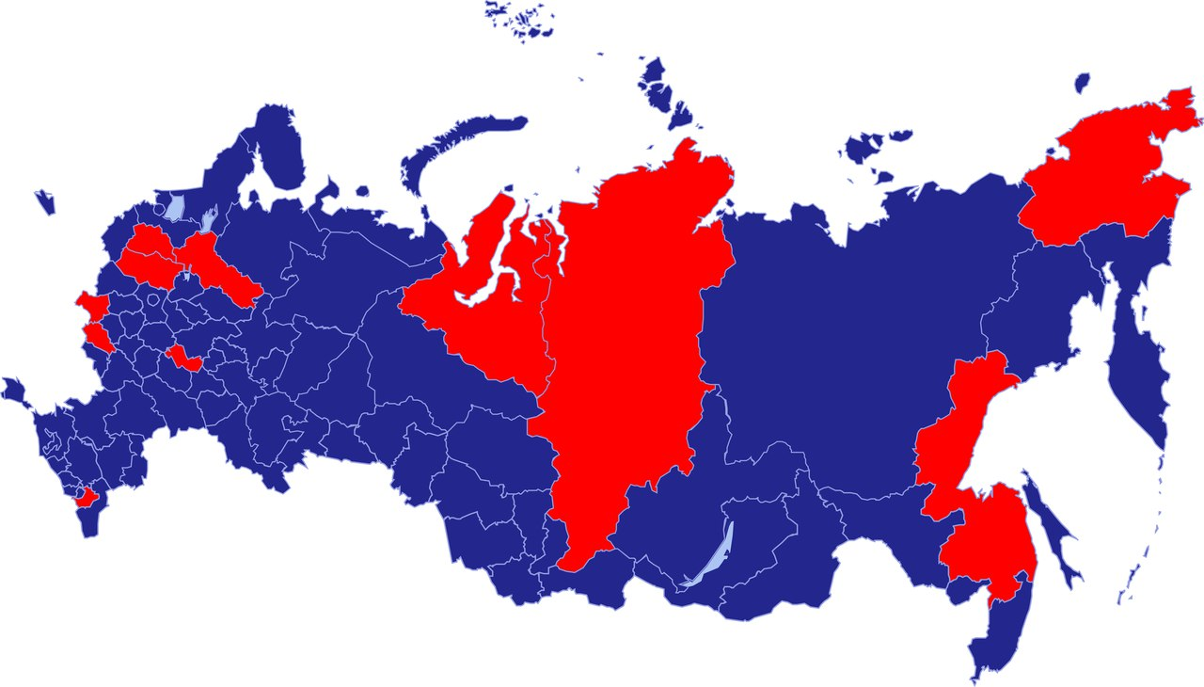
География участников наших конкурсов
11 субъектов РФ: Брянская обл., Вологодская обл., Красноярский край, Курская обл., Республика Мордовия, Новгородская обл, Тверская обл., Хабаровский край, Чеченская Республика, Чукотский автономный округ, Ямало-Ненецкий автономный округ.

Slide 24
Внеурочная работа (сентябрь – декабрь)
I-II Открытые региональные конкурсы учебных презентаций «Мир химии»
Цель – создание открытого каталога авторских учебных презентаций.
997 рубрик в 21 номинации,
в том числе:
Презентация по учебной теме (по классам);
Имена в истории химии;
Ученые-химики Тверского края;
Химическая книга рекордов;
Химия будущего и др.

Slide 25
Цель конкурса – создание открытого каталога авторских учебных презентаций по химии.
Задачами конкурса являются:
1) повышение интереса учащихся к учебному предмету «Химия»;
2) формирование у школьников умений создавать, система-тизировать, обрабатывать информацию в электронном виде;
3) стимулирование творческой деятельности учащихся и педагогов по созданию электронных образовательных ресурсов;
4) стимулирование процесса внедрения ИКТ в учебный процесс;
5) выявление лучших авторских презентаций по химии;
6) предоставление авторам работ возможности дистанцион-ного соревнования со своими коллегами;
7) обобщение и распространение педагогического опыта, повышение профессионального уровня учителей.

Slide 26
Критерии конкурсного отбора:
Общее впечатление
Соответствие содержания презентации заявленной теме
Степень раскрытия темы
Соблюдение принятых правил орфографии, пунктуации, сокращений и правил оформления текста
Сжатость и краткость изложения, максимальная информативность текста
Логика представления информации
Выразительность (художественно-эстетическое восприятие)
Креативность (неожиданные, оригинальные творческие решения)
Наличие авторского единого стиля
Отсутствие фактических ошибок, достоверность представленной информации
Законченность работы
Выполнение требований, предъявляемых к учебным презентациям
Наличие ссылок на источники

Slide 27
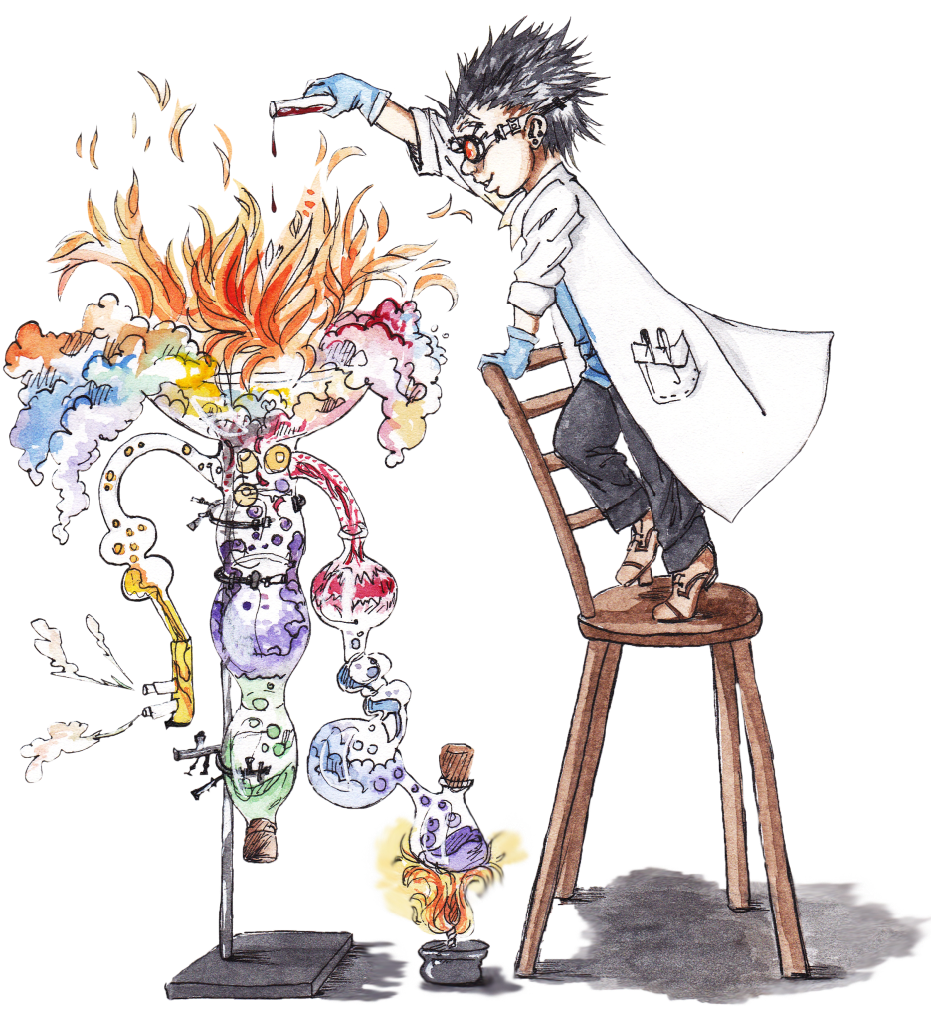
Внеурочная работа (октябрь – январь)
I-V Региональные конкурсы методических разработок олимпиадных заданий по химии «Оригинальная задача»
Оригинальная задача: Сборник олимпиадных задач по химии. – Тверь: Изд-во «СФК-офис», 2013-2017. – Вып. 1-5.

Slide 28
Цель конкурса – популяризация олимпиадного движения по химии.
Задачами конкурса являются:
1) выявление лучших авторских разработок олимпиадных заданий по химии;
2) предоставление авторам работ возможности дистанционного соревнования со своими коллегами в рамках Тверского региона;
3) обобщение и распространение педагогического опыта, повышение профессионального уровня учителей;
4) издание сборника авторских олимпиадных заданий.

Slide 29
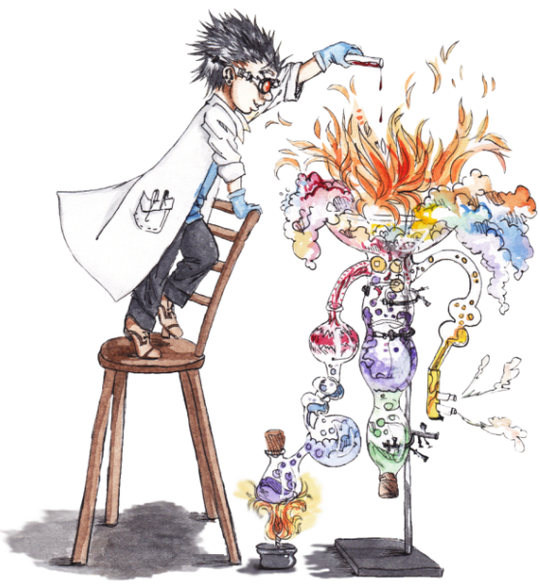
Конкурс проводится по четырем номинациям:
«Самая оригинальная задача»;
«Лучшая расчетная (теоретическая) задача»;
«Лучшая качественная (экспериментальная) задача»;
«Лучшая комбинированная задача».

Slide 30
Критерии конкурсного отбора:
Общее впечатление от задачи
Оригинальность идеи задачи
Грамотность в формулировке задания
Понятность условия для учащихся
Многовариантность решения
Рациональность решения
Оригинальность авторского текста (проверка системой «АНТИПЛАГИАТ»)

Slide 31
Внеурочная работа (ноябрь – февраль)
I-IV Открытые региональные конкурсы методических разработок дидактических игр по химии «Химическая игротека»
Химическая игротека: Сборник дидактических игр по химии. – Тверь: Изд-во «СФК-офис», 2014-2017. – Вып. 1-4.

Slide 32
Цель конкурса – активизация познавательной деятельности школьников в изучении учебного предмета «Химия», пропаганда химических знаний, повышение профессионального уровня учителей.
Задачами конкурса являются:
1) выявление лучших авторских разработок учебных игр по химии;
2) предоставление авторам работ (обучающимся и учителям) возможности соревноваться (дистанционно) со своими коллегами в рамках Тверского региона;
3) обобщение и распространение передового педаго-гического опыта;
4) издание сборника авторских дидактических игр по химии.

Slide 33
Конкурс проводится
по трем номинациям:
«Самая оригинальная игра»;
«Игры на учебных занятиях по химии»;
«Игры на внеклассных занятиях»

Slide 34
Критерии конкурсного отбора:
Общее впечатление от учебной игры
Оригинальность игры
Грамотность в формулировке правил игры
Понятность условия для учащихся
Рациональность решения
Оригинальность авторского текста (проверка системой «АНТИПЛАГИАТ»)

Slide 35
Внеурочная работа (сентябрь – март)
I Открытый региональный конкурс творческих работ «Химическая лаборатория»

Slide 36
Цель конкурса – совершенствование учебно-воспитательного процесса в предметной области «Химия» и активизация творческой деятельности школьников и учителей.
Задачами конкурса являются:
1) выявление лучших авторских разработок, которые можно использовать в дидактических целях при обучении химии (в урочное и во внеурочное время);
2) предоставление авторам работ возможности дистанционного соревнования со своими коллегами (в том числе в рамках Тверского региона);
3) обобщение и распространение передового педаго-гического опыта;
4) издание электронного сборника творческих работ по химии.

Slide 37
Конкурс проводится
по шести номинациям:
«Литературное творчество»;
«Художественное творчество»;
«Декоративно-прикладное творчество»;
«Техническое творчество»;
«Видеоэксперимент»;
«Свободное творчество»

Slide 38
Критерии конкурсного отбора:
Общее впечатление от творческой работы
Отсутствие фактических ошибок, достоверность
Выразительность работы
Креативность работы
Законченность работы
Оригинальность (проверка системой «АНТИПЛАГИАТ»)

Slide 39
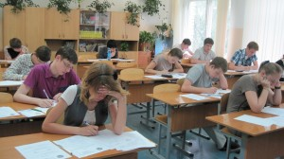
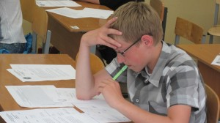
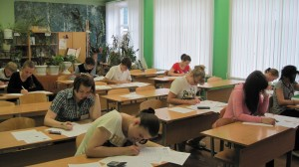
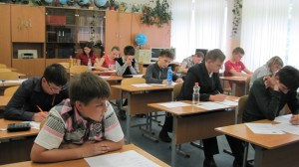
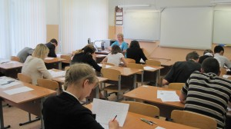
Внеурочная работа (сентябрь – май)
V Региональная олимпиада «Химоня-2017»:
431 (150 + 152 + 129) школьник из 80 ОУ 16 муниципалитетов

Slide 40
Цель конкурса – популяризация олимпиадного движения по химии, выявление, поддержка и развитие одаренных обучающихся.
Задачами олимпиады являются:
раскрытие творческих способностей учеников;
развитие нестандартного стиля мышления;
активизация внеклассной и внешкольной работы по химии;
поиск талантливой молодежи и организация профессиональной ориентации;
привлечение студентов-химиков к организации олимпиадного движения в Тверской области;
создание условий для профессионального роста учителей химии.

Slide 41
Школьникам предлагается решить:
10 тестовых заданий базового уровня сложности: время на выполнение – 25 мин;
задачу №1 повышенного уровня сложности (уровень муниципального этапа Всероссийской олимпиады школьников): время на выполнение – 40 мин;
задачу №2 высокого уровня сложности (уровень регионального этапа Всероссийской олимпиады школьников): время на выполнение – 55 мин.
Общее время на выполнение заданий – 120 мин (2 часа).

Slide 42
Тематические задания
2015 – 70-я годовщина Великой Победы («Вклад химии в Великую Победу»);
2016 – Год российского кино («Гравировать имена победителей – работа, требующая само-отречения…», к/ф «Покровские ворота»)
2017 – Год экологии («Растёт то, что мы выращиваем в душе, - таков вечный закон природы», И.В. Гёте).

Slide 43
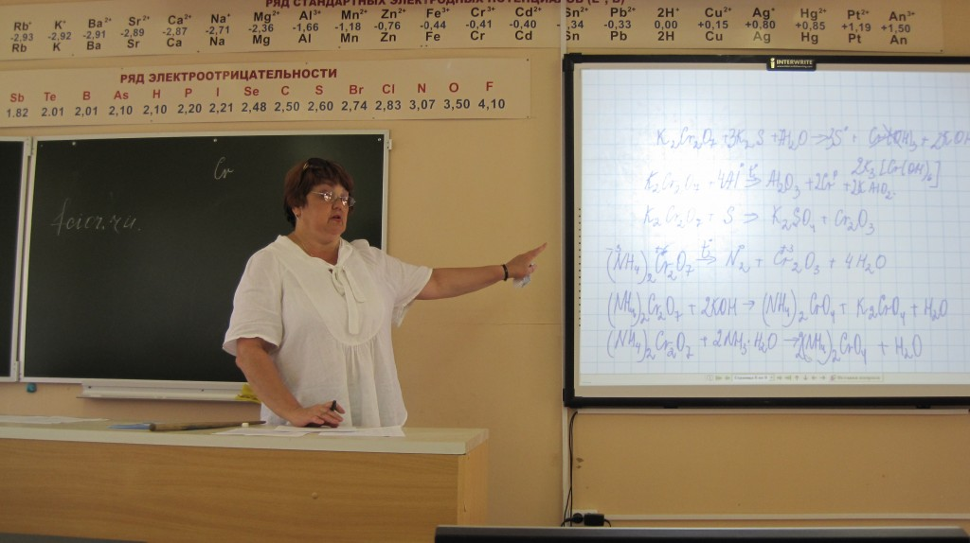
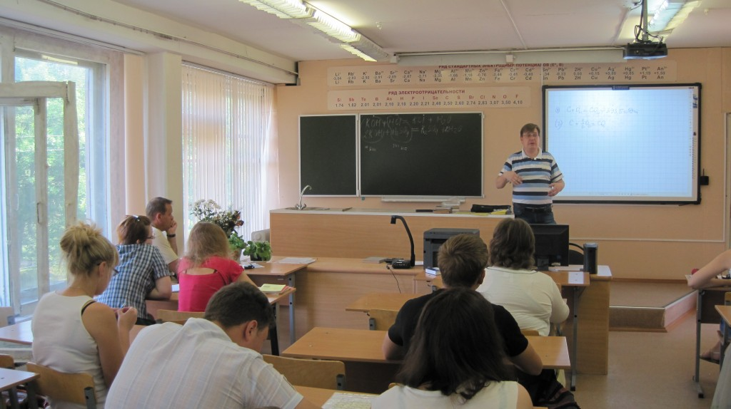
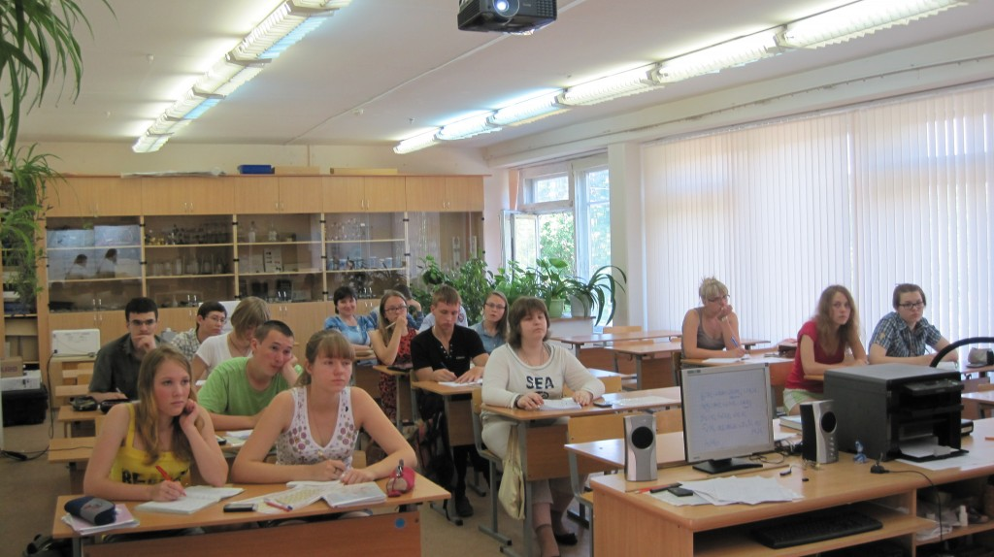
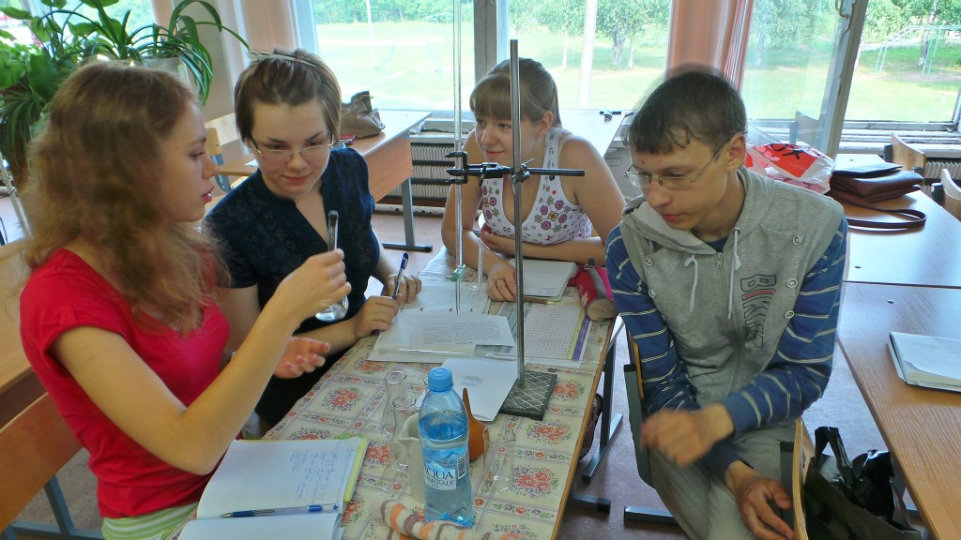
Внеурочная работа (июнь)
I-V Летние школы олимпийского резерва
(четвертая неделя июня)

Slide 44
Цель проведения Летней школы – выявление, поддержка и развитие одаренных обучающихся.
Задачами Летней школы являются:
содействие развитию творческих способностей и интереса учащихся к химии, расширение их общего кругозора, развитие нестандартного стиля мышления;
практическая подготовка школьников к предметным олимпиадам по химии;
организация профессиональной ориентации талантливой молодежи.

Slide 45
Внеурочная работа
Конкурс научно-исследовательских
работ школьников
«Менделеевские чтения»
декабрь
Конкурс рефератов
февраль
Научно-практическая конференция
исследовательских работ
учащихся «Шаг в будущее»
апрель

Slide 46
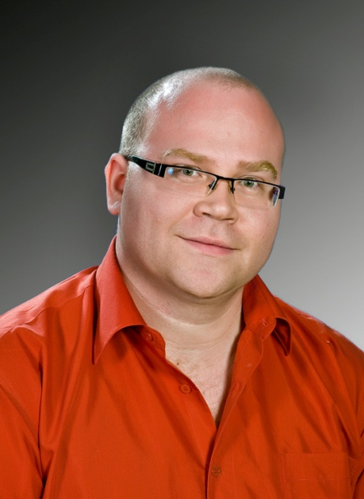
Методическое сопровождение
Исаев Д.С. Учебная книга по химии: пособие для учащихся 8 класса общеобразовательных учреждений / Под ред. А.Е. Соболева. – Тверь: Изд-во «СФК-офис», 2015. – 368 с. – ISBN 978-5-91504-029-7
Д.С. Исаев – куратор региональных конкурсов («Мир химии», «Оригинальная задача», «Химическая игротека», «Химоня»)
Факультативный курс
«Химия
для любознательных»
(8-9 класс)

Slide 47
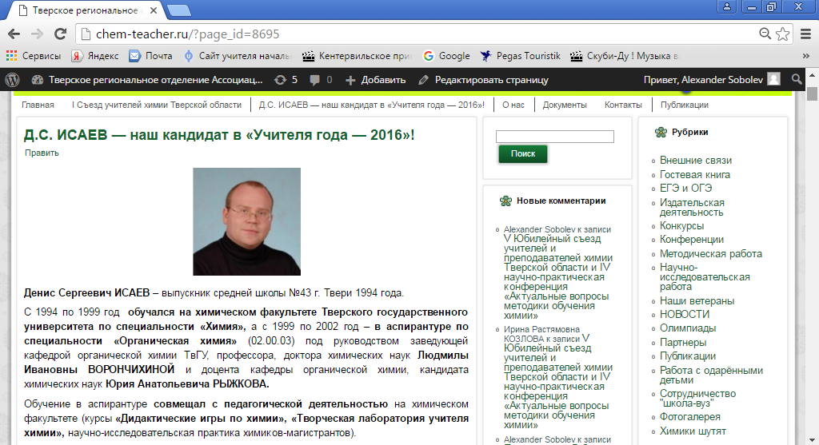
«…Похвала нужна таланту, как канифоль – смычку виртуоза» Козьма Прутков

Slide 48
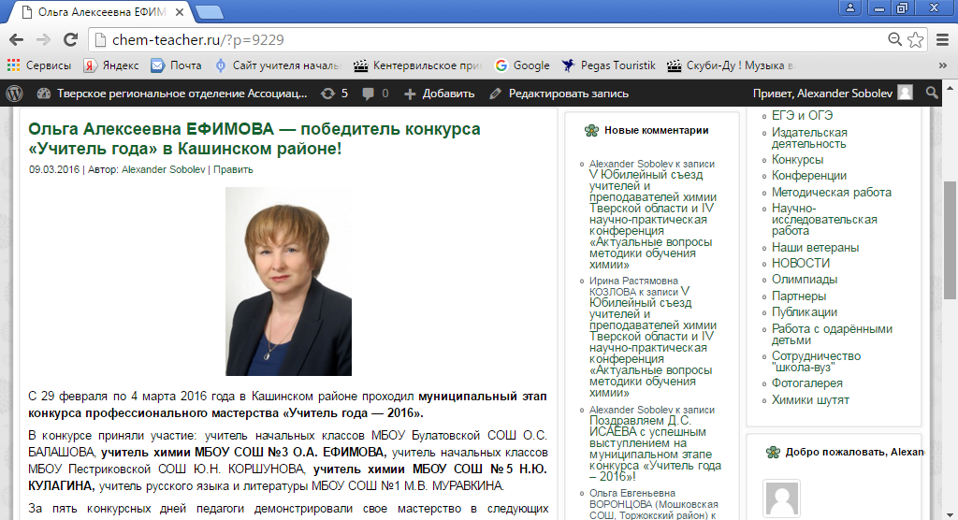
Ольга Алексеевна Ефимова –
победитель конкурса «Учитель года»
в Кашинском районе

Slide 50
Историко-архивное направление (публикация воспоминаний ветеранов, рассказов о коллегах-учителях, результатов исследований в области истории химии)
Л.И. Лагунова «Четверть века на ниве химического просвещения»
Ю.Г. Папулов «Химики России на Тверской земле»
С.И. Абрамова «Женщины-преподаватели химии в Тверском педагогическом институте в довоенный период»
Серия интервью С.И. Абрамовой с учителями-ветеранами

Slide 51
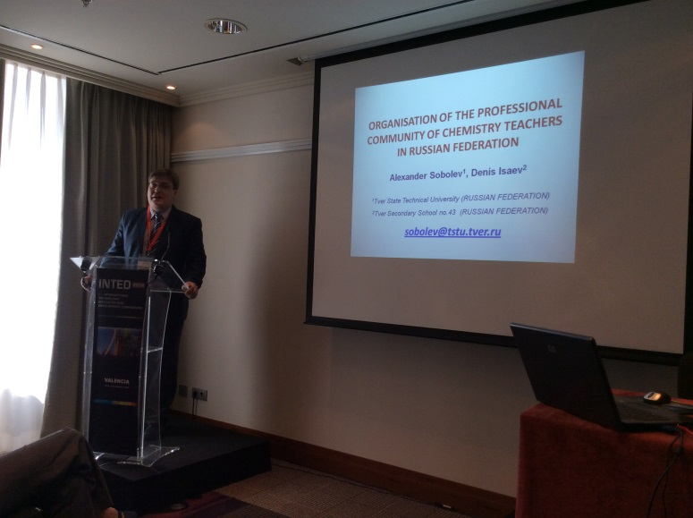
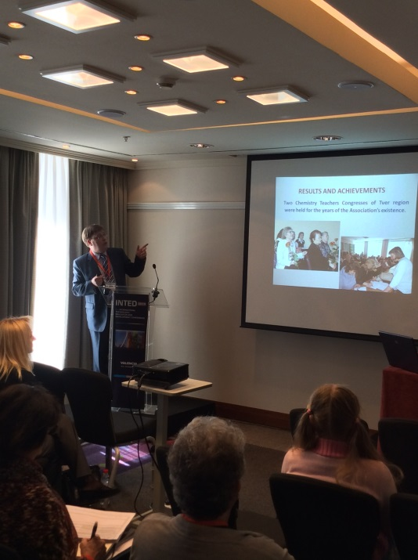
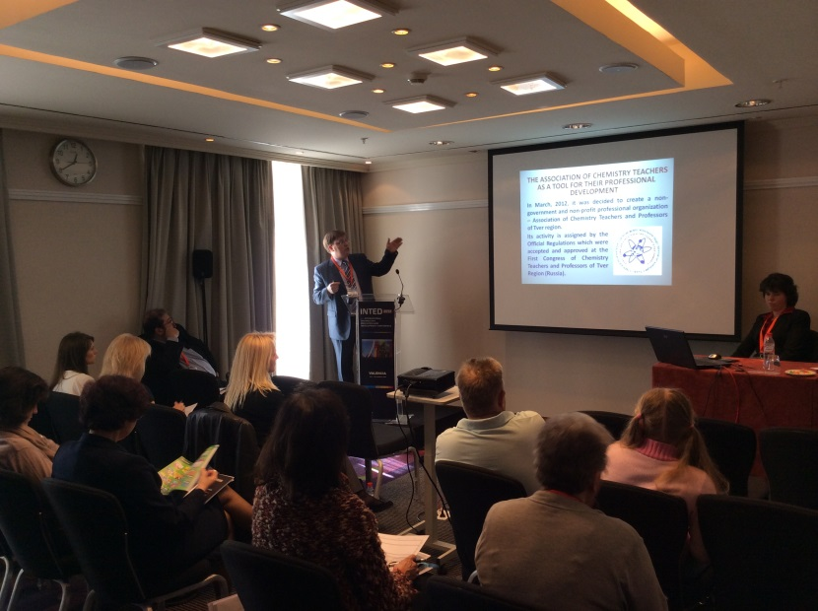
Внешние связи
А. Sobolev, D. Isaev
ORGANIZATION OF THE PROFESSIONAL COMMUNITY OF CHEMISTRY TEACHERS IN THE RUSSIAN FEDERATION
8th International Technology, Education and Development Conference INTED2014 (Valencia, Spain), 10-12 March 2014

Slide 52
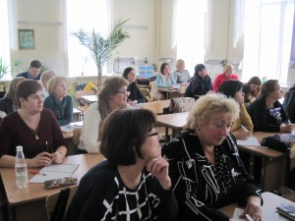
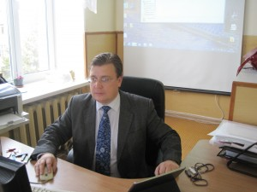
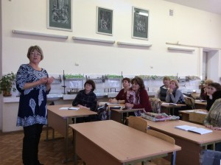
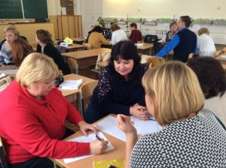
Курсы учителей химии в Севастополе

Slide 53
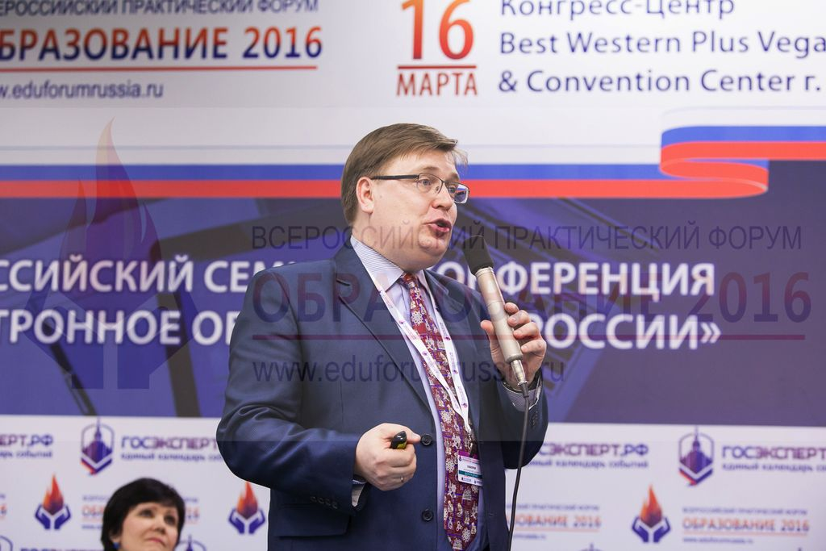
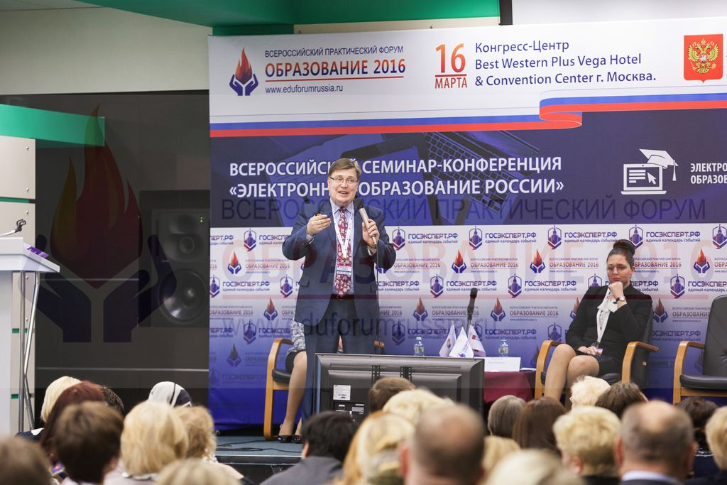
I Всероссийский практический форум «Образование 2016» (Москва, 16.03.16)
Доклад «Практика работы Ассоциации учителей и преподавателей химии Тверской области по организации внеурочной деятельности школьников в рамках ФГОС»

Slide 54
Съезд представителей Ассоциаций учителей химии России (19.07.2016)

Slide 55
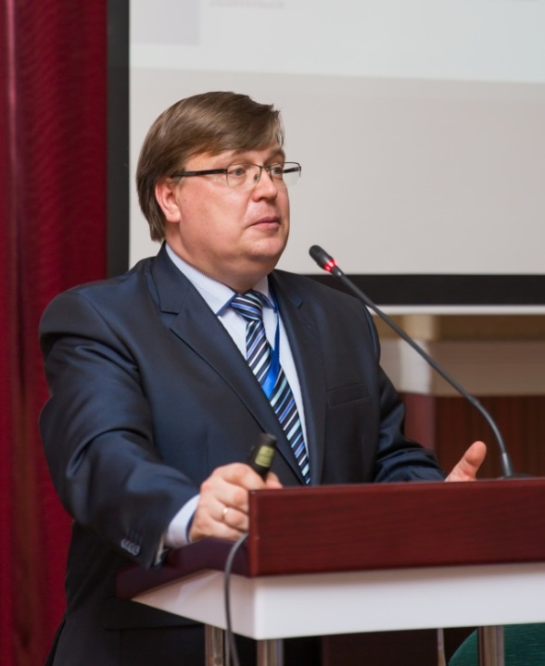
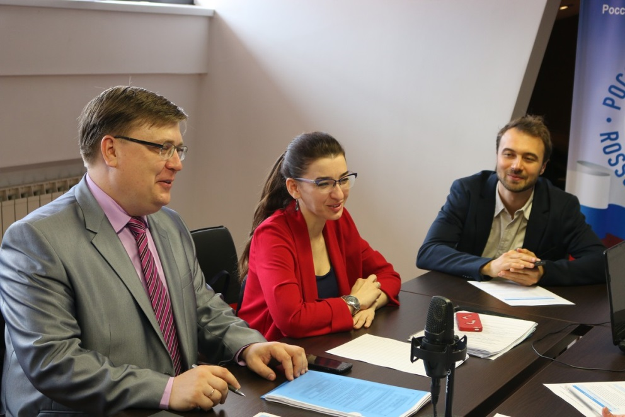
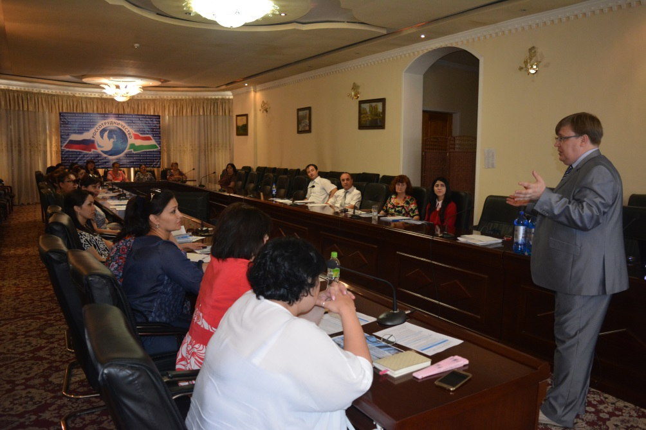
Обмен опытом
23 мая 2017 года, г. Воронеж;
5-6 июня 2017 года, г. Грозный;
11-12 июля 2017 года, г. Минск;
27-28 июля 2017 года, г. Душанбе;
29-30 августа 2017 года, г. Астана…

Slide 56
Статьи об Ассоциации
Соболев А.Е. Ассоциация учителей и преподавателей химии — лидер развития химического образования в Тверской области: идеи, опыт, перспективы // Родник. — 2016. — №6 (247). — С. 1.
Соболев А.Е., Исаев Д.С. Опыт Ассоциации учителей и преподавателей химии Тверской области по развитию потенциала региональной системы химического образования // Вестник образования. — 2016. — № 18. — С. 19-23.
Соболев А.Е., Исаев Д.С. Ассоциация учителей химии как форма организации методической работы // Актуальные проблемы естественнонаучной подготовки педагогов: сборник материалов VII Межрегиональной научно-практической конференции с международным участием (15-17 ноября 2016 г.; Астрахань, Россия). — Астрахань: Астраханский гос. ун-т, 2016. — С. 34-38. (ISBN 978-5-9926-0968-4.)
Всего более 20 статей.

Slide 57
На страницах «Химии в школе»
Соболев А.Е., Исаев Д.С. Региональная ассоциация учителей и преподавателей химии: опыт, проблемы, перспективы // Химия в школе. – 2016. – №9. – С. 34-37.
Исаев Д.С., Соболев А.Е. Региональная ассоциация учителей и преподавателей химии: опыт решения тактических задач // Химия в школе. – 2017. - №3. – С. 2-6.

Slide 58
Связи с органами управления образованием, общественностью
Поддержка Комитета по образованию Государственной Думы ФС РФ, Департамента государственной политики в сфере общего образования Минобрнауки РФ, Министерства образования Тверской области, Тверского областного института усовершенствования учителей, Управления образования г. Твери, Центра развития образования г. Твери, органов управления образованием муниципалитетов
Освещение работы Ассоциации в печатных и электронных СМИ

Slide 59
Что сделано, или Промежуточные итоги
Заявили о себе как о серьезной организации.
Достучались практически до КАЖДОЙ школы области.
В рамках реализации уставных целей и задач Ассоциации создали стройную систему работы как со школьниками, так и с учителями.
Проводим мероприятия на любой вкус – от химического краеведения до составления олимпиадных задач, от конкурса презентаций до научно-практических конференций.
Добились признания на федеральном и региональном уровнях.

Slide 60
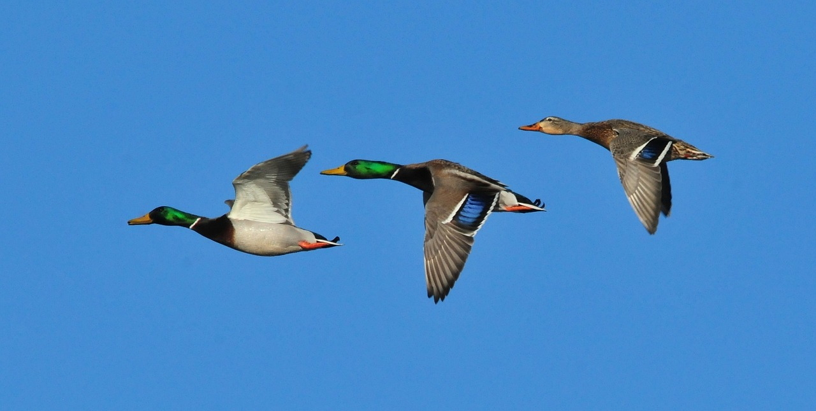
Опыт работы Тверского регионального отделения Ассоциации учителей и преподавателей химии востребован как в Тверской области по другим общеобразова-тельным предметам, так и в других субъектах Федерации – по химии.

Slide 61
Ассоциация учителей и преподавателей химии Тверской области явилась действующей моделью для создания региональных Ассоциаций учителей и преподавателей: биологии, математики, физики, географии, немецкого языка и др.,
а также Ассоциаций учителей химии в регионах:
Самарская область;
Северная Осетия – Алания и др.
Все Ассоциации учителей-предметников 04.12.15 объединились в Собрание Ассоциаций педагогических работников Тверской области.
Председателем Собрания избран председатель Ассоциации учителей химии.

Slide 62
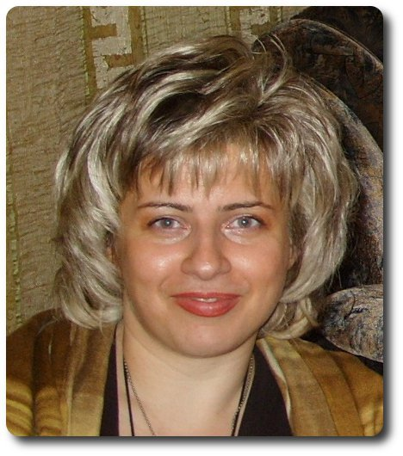
Отзывы о работе Ассоциации
«… Вообще у вас отличная (единственно продуктивная из известных мне) Ассоциация учителей химии и замечательный сайт…»
Наталья Евгеньевна Дерябина,
доцент кафедры психологии образования и педагогики факультета психологии МГУ им. М.В. Ломоносова, член редколлегии журнала «Химия в школе», кандидат педагогических наук, автор множества пособий по методике преподавания химии

Slide 63
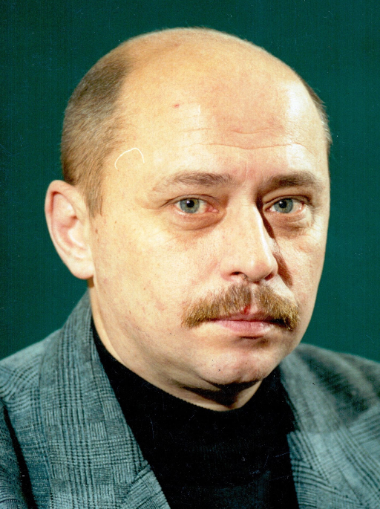
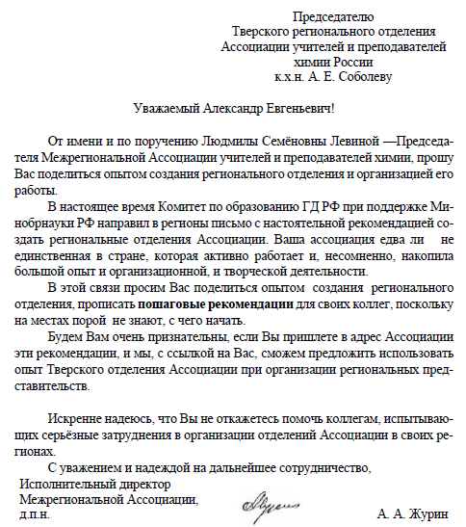
Алексей Анатольевич Журин,
Исполнительный директор Межрегиональной Ассоциации учителей химии,
доктор педагогических наук
«… Ваша Ассоциация едва ли не единственная в стране, которая активно работает и, несомненно, накопила большой опыт и организационной, и творческой деятельности…»

Slide 64
Пошаговые инструкции по созданию Ассоциации учителей-предметников
Собрание инициативной группы учителей. Выборы председателя, заместителей, секретаря. Разработка плана работы по подготовке I съезда.
Собрание координационного совета. Подготовка проектов необходимых документов (Положение об Ассоциации, анкета, форма заявления и др.)
Собрание координационного совета. Разработка макета эмблемы. Подготовка регламента проведения и назначение даты I съезда. Изготовление печати Ассоциации.

Slide 65
Пошаговые инструкции по созданию Ассоциации учителей-предметников
Собрание координационного совета. Создание электронного адреса Ассоциации. Оповещение всех заинтересованных лиц (в том числе ветеранов, общественности, органов управления образованием, СМИ и т.п.) о предстоящем съезде.
Собрание координационного совета. Подготовка к I съезду: определение основных направлений работы, разработка плана работы, печать необходимого количества документов.

Slide 66
Пошаговые инструкции по созданию Ассоциации учителей-предметников
Проведение I съезда учителей-предметников. Ознакомление участников съезда с Проектом Положения об Ассоциации. Доклады по актуальным вопросам обучения. Работа в секциях по обсуждению плана работы. Выбор кураторов направлений. Определение базовой школы Ассоциации. Оформление документов на вступление в Ассоциацию.
Собрание координационного совета. Доработка утвержденных съездом документов. Разработка структуры официального сайта и его наполнение.

Slide 67
Пошаговые инструкции по созданию Ассоциации учителей-предметников
Собрание координационного совета. Разработка Положений о мероприятиях, проводимых Ассоциацией. Разработка их авторских эмблем.
Реализация образовательных проектов (в течение учебного года). Печать учебных пособий, сборников, авторских методических материалов. Консультационная работа (лично и через сайт).
Очередной съезд. Подведение итогов работы за учебный год. Корректировка плана работы. Проведение научно-практической конференции. Распространение печатных новинок. Выборы председателя, заместителей и секретаря (один раз в 3 года).

Slide 68
Заключение
Опыт работы Тверского регионального отделения Ассоциации учителей и преподавателей химии России может быть использован в других регионах Российской Федерации.

Slide 69
Спасибо за внимание!
Контакты:
Соболев Александр Евгеньевич
chairman@chem-teacher.ru

